Slide 1
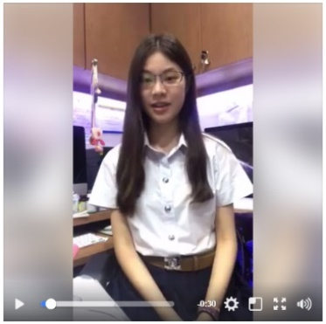
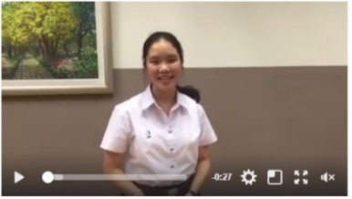
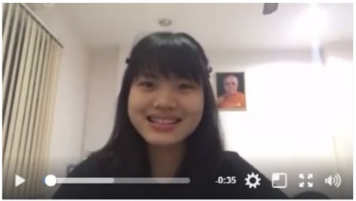
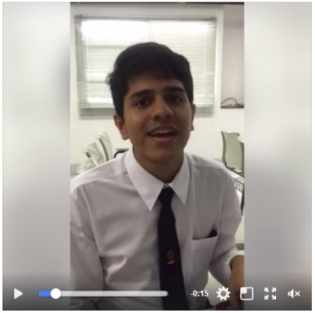
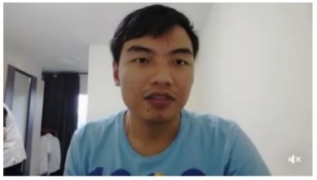
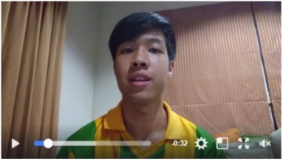
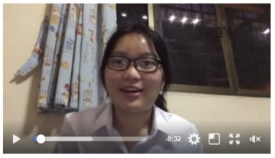
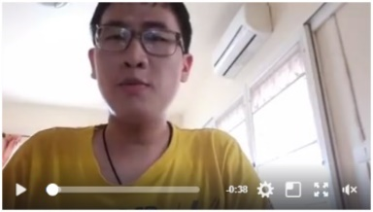
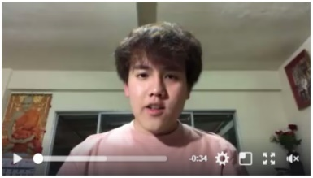
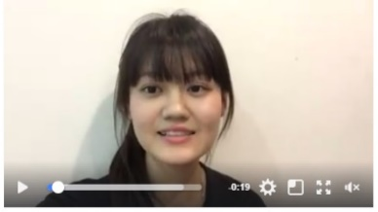
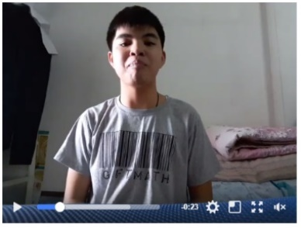
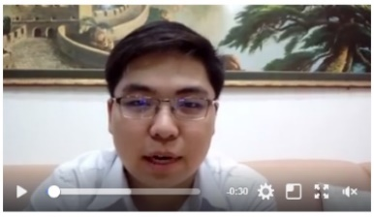
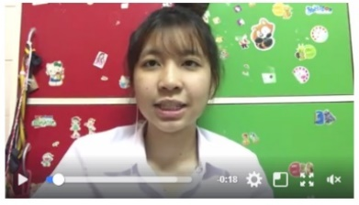
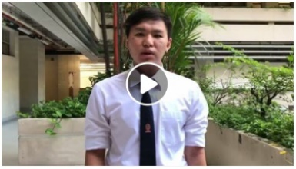
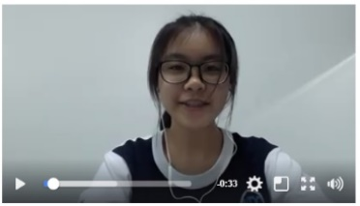
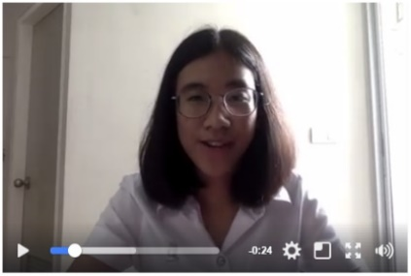
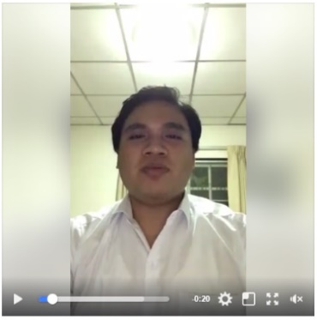
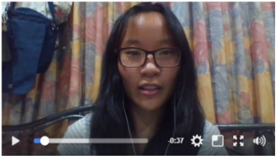
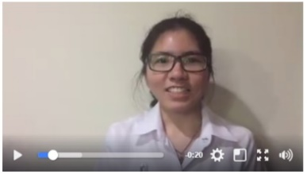
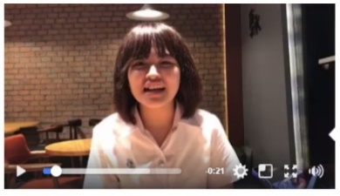
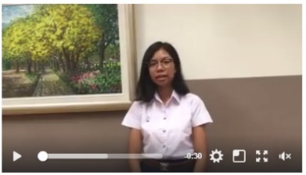
WELCOME TO SCHOOL OF RISKX @ CHULA
RISKX.TEACHABLE.COM
CU Intro Risk Fall 2017

Slide 2
เปิด lecture note ของตัวเองแล้วทบทวนเรื่องต่อไปนี้...
การวางแผนทางการเงิน การทำ Need Analysis
ประกัน vs หุ้น หรือ กองทุน
ธุรกิจประกันภัย
ความเหมือนหรือแตกต่างระหว่างประกันชีวิตและประกันวินาศภัย
ปัญหาที่ธุรกิจประกันภัยต่างประสบ (Adverse Selection และ Moral Hazard)

Slide 3
Concept Check
ปัญหา Moral Hazard คือปัญหาที่...
บริษัทประกันภัยไม่สามารถจำแนกได้ว่าใครมีความเสี่ยงสูงหรือความเสี่ยงต่ำทำให้มีแต่ลูกค้าที่มีความเสี่ยงสูงเข้ามาในตลาด
ผู้เอาประกันมีพฤติกรรมที่เปลี่ยนไปหลังจากทำสัญญาประกันภัยแล้ว

Slide 4
Concept Check
ประกันชีวิตประเภท Term Life มีระยะเวลาคุ้มครองที่จำกัด ในขณะที่ประกันชีวิตแบบ Whole Life มักจะมีระยะเวลาการคุ้มครองที่นานกว่า
ถูก
ผิด

Slide 5
Concept Check
ความท้าทายของการคำนวณเบี้ยประกันวินาศภัยคือเราไม่สามารถคาดการณ์ได้ว่าเหตุการณ์ที่จะทำให้บริษัทจ่ายสินไหมคือเมื่อไหร่ แต่บริษัทประกันสามารถทราบได้ล่วงหน้าว่ามูลค่าของความเสียหายเป็นเท่าไหร่?
ถูก
ผิด

Slide 6
Concept Check
ระบบ Bonus Malus Scheme คือระบบที่บริษัทประกันจะ...
เพิ่มเบี้ยประกันเมื่อเรียนรู้ว่าเป็นพวกที่มีความเสี่ยงสูง หรือให้รางวัลเมื่อเรียนรู้ว่าเป็นพวกที่มีความเสี่ยงต่ำ
เพิ่มเบี้ยประกันเมื่อเรียนรู้ว่าเป็นพวกที่มีความเสี่ยงต่ำ หรือให้รางวัลเมื่อเรียนรู้ว่าเป็นพวกที่มีความเสี่ยงสูง

Slide 7
Concept Check
บริษัทประกันภัยต่อในประเทศไทยมีจำนวนกี่บริษัท
ไม่มีเลย
1 บริษัท
หลายบริษัท

Slide 8
คุยกันวันนี้
ความรู้ทั่วไปเกี่ยวกับการประกันภัย
การอ่านออกเขียนได้เรื่องความเสี่ยง
การจัดการความเสี่ยงส่วนบุคคล
การจัดการความเสี่ยงบริษัท
แนวโน้มเรื่องการจัดการความเสี่ยงและประกันภัย
พื้นฐาน
ความน่าจะเป็นและสถิติ
Excel
พื้นฐาน
เครื่องมือ
เครื่องมือ
การเอาไปใช้
พื้นฐาน
การเอาไปใช้
กฎหมาย
แนวโน้มใหม่ ๆ

Slide 9
Extra Credit… โพสสรุปแล้วลง Group จะได้คะแนนพิเศษ!!!
หนึ่งโพส = 1% ให้ constructive feedback งานของเพื่อน = 0.25%
อาจจะเลือกบางหัวข้อย่อยในนั้นที่นิสิตสนใจ ไม่ต้องสรุปทั้งบท แต่ก็ต้องไม่สั้นจนเกินไป
ไม่จำกัดรูปแบบการนำเสนอ (เรียงความ รูป วิดีโอ ฯลฯ)
หลักการประกันภัย (อัพโหลดภายในวันที่ 21/9) http://riskx.teachable.com/courses/186048/lectures/3364115
ประกันชีวิต (อัพโหลดภายในวันที่ 28/9) ** เนื้อหาวันนี้ http://riskx.teachable.com/courses/186048/lectures/3363954
ประกันสุขภาพ (อัพโหลดภายในวันที่ 5/10) http://riskx.teachable.com/courses/186048/lectures/3363955
ประกันวินาศภัย (อัพโหลดภายในวันที่ 5/10) http://riskx.teachable.com/courses/186048/lectures/3363956

Slide 10
ก่อนทำสัญญา
การพิจารณาเอาประกัน (underwriting)
สัญญา
สัญญาหลักและสัญญาแนบท้าย
หลังทำสัญญา
จ่ายสินไหมทดแทน จ่ายปันผล ฯลฯ
การวางแผนทางการเงินและการวางแผนประกัน
ทางเลือกและเงื่อนไขมีอะไรบ้าง***
ดูเบี้ยที่จะจ่าย
ดู Cash Flow ที่จะเข้ามา
คุ้มครองอะไรบ้าง
ประเด็นอื่น ๆ ที่น่าสนใจ

Slide 11
การพิจารณาเอาประกัน
อายุ
เพศ
อาชีพ
ที่อยู่อาศัย
รูปแบบการใช้ชีวิต
สถานะทางการเงิน
ส่วนได้เสียในการทำประกัน
ขนาดของร่างกาย

Slide 12
สัญญาประกันชีวิต
สัญญาหลักและสัญญาเพิ่มเติม (Rider)
คุ้มครองอะไรบ้าง
ดูเบี้ยที่จะจ่าย
ดู Cash Flow ที่จะเข้ามา
ทางเลือกและเงื่อนไขมีอะไรบ้าง***

Slide 13
 | Term = คุ้มครองชีวิต | Whole Life = คุ้มครองชีวิต | Endowment = ชีวิต + สะสมทรัพย์ | Unit Linked = ชีวิต + ลงทุน | Annuity = จ่ายบำนาญจนแก่มาก
ระยะเวลาคุ้มครอง | จ่ายเมื่อตาย รายปี ราย 5-20 ปี จนกระทั่ง 60 ปี หรือชั่วระยะเวลาแบบลดค่า | จ่ายเมื่อตาย คุ้มครองตลอดชีวิต | จ่ายเมื่อตาย + จ่ายเรื่อย ๆ ถ้ายังมีชีวิตอยู่ กำหนดระยะเวลาของสัญญาแน่นอน | จ่ายเมื่อตาย + จ่ายเรื่อย ๆ ถ้ายังมีชีวิตอยู่ กำหนดระยะเวลาแน่นอน | จ่ายจนตายไม่มีการันตีเวลา จ่ายจนตายหรือถึงกำหนดเวลา มีการันตีระยะเวลาขั้นต่ำ มีการกำหนดเวลาแน่นอน
Cash Flow

Slide 14
 | Term = คุ้มครองชีวิต | Whole Life = คุ้มครองชีวิต | Endowment = ชีวิต + สะสมทรัพย์ | Unit Linked = ชีวิต + ลงทุน | Annuity = จ่ายบำนาญจนแก่มาก
Pros | เบี้ยถูกคุ้มครองสูง เหมาะสำหรับคนที่มีงบน้อยแต่ต้องการการคุ้มครอง | เบี้ยถูก (แต่แพงกว่า Term) คุ้มครองนาน มี Cash Value (มูลค่าเงินสด) ทำให้สามารถกู้ เวนคืน หรือปิดบัญชีได้ มีเงินปันผล | มีการออมพ่วงเข้ามาเสริมการคุ้มครอง (เน้นออมทรัพย์มากกว่า) | มีการลงทุนพ่วงเข้ามาเสริมการคุ้มครอง | มีเงินใช้หลังเกษียณ (คาดว่าจะเป็นผู้ที่มีสุขภาพดี)
Cons | คุ้มครองสั้น เบี้ยเพิ่มเมื่ออายุเพิ่ม ไม่มี Cash Value หรือการออมการลงทุน | ไม่มีการออมหรือการลงทุนเข้ามา อาจจะต้องจ่ายเบี้ยนาน เงินคืนอาจจะน้อยกว่าแบบสะสมทรัพย์ | เบี้ยแพง ผลตอบแทนต่ำกว่าการลงทุนรูปแบบอื่น | เบี้ยแพง ผลตอบแทนต่ำกว่าการลงทุนในกองทุนรวม | เบี้ยแพง ต้องวางแผนหลังเกษียณดี ๆ

Slide 15
การคิดเบี้ยประกันชีวิต
มูลค่าปัจจุบันของสินทรัพย์/หนี้สินทางการเงิน
= Discounted Future Cash Flow
เบี้ยประกัน
= Discounted Future Expected Cash Flow + ค่าใช้จ่าย + กำไรให้บริษัทประกัน
$$Present Value= \sum_{t=0}^{N}{\frac{Cash Flow_{t}}{{\left(1+r\right)}^{t}}}$$
$$Premium= \sum_{t=0}^{N}{\frac{E(Cash Flow_{t})}{{\left(1+r\right)}^{t}}}+expense+profit$$

Slide 16
เข้าใจการคำนวณมูลค่าปัจจุบัน
พันธบัตรรัฐบาลสัญญาว่าจะจ่าย 1,000,000 บาท ณ สิ้นปี อัตราดอกเบี้ยสำหรับพันธบัตรรัฐบาล ณ วันนี้ (ต้นปี) อยู่ที่ 5% จงหามูลค่าปัจจุบันของพันธบัตร ณ ต้นปี

Slide 17
มาลองฝึกคิดเบี้ยประกันง่าย ๆ กันดีกว่า!
สัญญาประกันชีวิตประเภทช่วงระยะเวลา 1 ปี ทุนประกัน 100,000 บาท จะมีเบี้ยประกันชีวิตเท่าไหร่หากความน่าจะเป็นที่ผู้เอาประกันจะเสียชีวิตภายในปีนี้อยู่ที่ 1% กำหนดอัตราดอกเบี้ยสำหรับการคำนวณเบี้ยประกัน (Discount Rate) อยู่ที่ 10% ต่อปี

Slide 18
เบี้ยประกันจะเพิ่มขึ้นหรือลดลง... ถ้า....
เหตุการณ์ | เบี้ยประกันจะเพิ่มขึ้นหรือลดลง
ถ้าความน่าจะเป็นที่จะเสียชีวิต (ความเสี่ยง) เพิ่มขึ้น?
ถ้าทุนประกันมากขึ้น?
ถ้าอัตราดอกเบี้ยมากขึ้น?
ถ้าบริษัทประกันภัยจะต้องจ่ายสินไหมในอนาคตไกล ๆ มากขึ้น (อีก 1 ปีค่อยจ่าย กับ อีก 10 ปีค่อยจ่าย)?

Slide 19
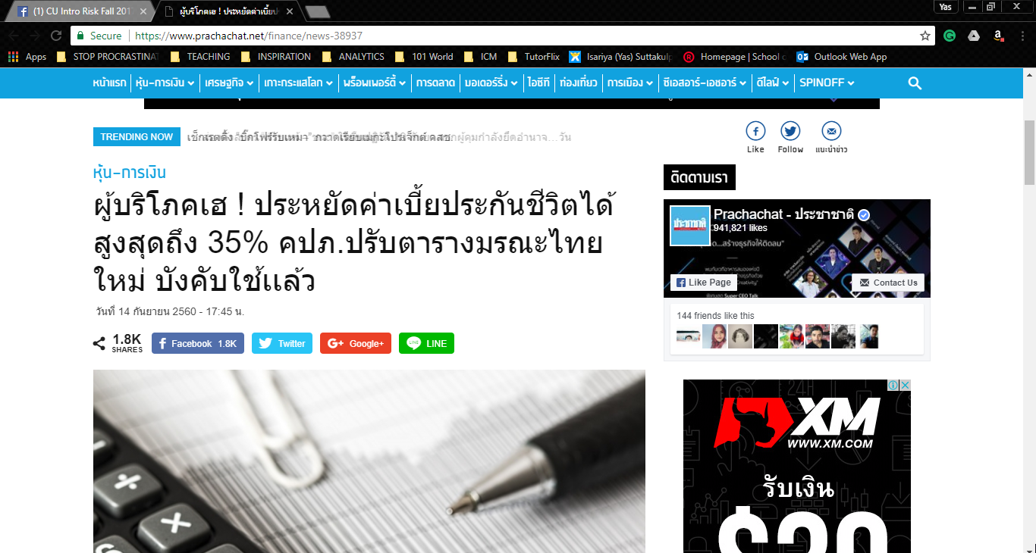

Slide 20
สัญญาเพิ่มเติม (Rider)
สัญญาเพิ่มเติมกรณีทุพพลภาพ
สัญญาเพิ่มเติมกรณีโรคร้ายแรงและการประกันสุขภาพ คุ้มครองค่ารักษาพยาบาลรายวัน
สัญญาเพิ่มเติมกรณีอุบัติเหตุ
สัญญาเพิ่มเติมข้อตกลงในการรับประกันชีวิตโดยไม่ต้องแสดงหลักฐานด้านสุขภาพ
สัญญาเพิ่มเติมการประกันชีวิตแบบชั่วระยะเวลา (Term Riders)
สัญญาเพิ่มเติมการให้สิทธิยกเว้นไม่ต้องชำระเบี้ยประกันภัย

Slide 21
เงื่อนไขของสัญญาประกันชีวิต
เงื่อนไขความสมบูรณ์ของสัญญา (Entire Contract Provision)
เงื่อนไขการไม่โต้แย้งหรือคัดค้านความไม่สมบูรณ์ของสัญญาประกันภัย (Incontestability Provision)
เงื่อนไขสิทธิและการใช้สิทธิตามกรมธรรม์ (Ownership Provision)
เงื่อนไขการโอนประโยชน์แห่งสัญญาประกันภัย (Assignment Provision)
เงื่อนไขผู้รับผลประโยชน์ (Beneficiary Provision)
เงื่อนไขการเปลี่ยนตัวรับผลประโยชน์ (Beneficiary Change Provision)
เงื่อนไขการแก้ไขกรมธรรม์
เงื่อนไขการเปลี่ยนแบบกรมธรรม์

Slide 22
เงื่อนไขของสัญญาประกันชีวิต
เงื่อนไขการฆ่าตัวตายหรือถูกฆาตกรรม (Suicide or Being Murdered Provision)
เงื่อนไขการแถลงอายุหรือเพศคลาดเคลื่อน (Misstatement of Age or Sex Provision)
การแจ้งตายและการพิสูจน์ศพ
สิทธิเกี่ยวกับเงินค้างจ่ายตามกรมธรรม์
การระงับข้อพิพาทโดยอนุญาโตตุลาการ
เงื่อนไขการชำระเบี้ยประกันภัย
เงื่อนไขระยะเวลาผ่อนผันชำระเบี้ยประกันภัย (Grace Period Provision)

Slide 23
เงื่อนไขของสัญญาประกันชีวิต
เงื่อนไขการขาดหรือต่ออายุกรมธรรม์
เงื่อนไขการนำมูลค่าเวนคืนมาชำระเบี้ยประกันภัยโดยอัตโนมัติ
เงื่อนไขการเลือกรับผลประโยชน์ที่ริบไม่ได้ (Non-forfeiture Provisions)
เงื่อนไขการกลับสูงสถานะเดิมของกรมธรรม์
เงื่อนไขการกู้ยืมเงิน
เงื่อนไขการขกยกเลิกกรมธรรม์
การเลือกวิธีรับเงินเอาประกันภัย (Settlement Options)

Slide 24
เงื่อนไขผลประโยชน์อันไม่อาจริบได้ (Nonforfeiture Benefits Provision)
*** อ่านเอกสารบทที่ 4 หน้า 8-13
ในส่วนของประกันภัยแบบถาวร แม้กรมธรรม์จะขาดอายุเพราะขาดส่งเบี้ยประกันภัย แต่ผู้ถือกรมธรรม์ยังมีสิทธิในผลประโยชน์จากเบี้ยที่ได้จ่ายไปก่อนหน้า... มีสามส่วน
มูลค่าเวนคืนเงินสด (Cash Surrender Value)… อยากเลิกจ่ายเบี้ย ได้เงินส่วนนี้คืน แต่ไม่คุ้มครองแล้วนะ
กรมธรรม์ใช้เงินสำเร็จ (Paid Up Policy)... อยากเลิกจ่ายเบี้ย แต่ยังอยากได้ความคุ้มครอง ก็จะได้ทุนประกันที่ลดลง (บริษัทประกัน convert มูลค่าเวนคืนเงินสดที่มีอยู่มาเป็นเบี้ยประกัน)
การประกันภัยขยายเวลา (Extended Term Policy)… อยากขยายเวลาการคุ้มครอง แต่ไม่อยากจ่ายเบี้ยเพิ่ม ก็สามารถทำได้

Slide 25
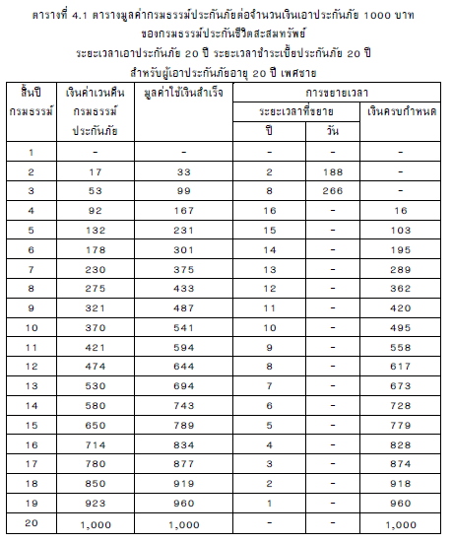

Slide 26
ก่อนทำสัญญา
การพิจารณาเอาประกัน (underwriting)
สัญญา
สัญญาหลักและสัญญาแนบท้าย
หลังทำสัญญา
จ่ายสินไหมทดแทน จ่ายปันผล ฯลฯ
การวางแผนทางการเงินและการวางแผนประกัน
ทางเลือกและเงื่อนไขมีอะไรบ้าง***
ดูเบี้ยที่จะจ่าย
ดู Cash Flow ที่จะเข้ามา
คุ้มครองอะไรบ้าง
ประเด็นอื่น ๆ ที่น่าสนใจ

Slide 28
เริ่มยังไง กับการให้คำปรึกษาทางการเงิน (แบบละเอียดขึ้น)
พิจารณาว่าลูกค้าต้องการอะไรในชีวิต (Need Analysis) โดยอาศัยการสัมภาษณ์หรือกรอกแบบสอบถาม
(Excel) คำนวณและคาดการณ์รายได้ รายจ่าย สินทรัพย์ หนี้สิน และ มูลค่าสุทธิ (Net Worth) ของลูกค้าทั้งในปัจจุบันไปจนถึงเสียชีวิต เพื่อดูว่าสอดคล้องกับความต้องการในข้อ 1 หรือไม่ (ต้องการเอาเงินไปทำอะไร ใช้เท่าไหร่ ใช้เมื่อไหร่) จะทำให้ง่ายหรือซับซ้อนก็ได้ ขึ้นกับข้อมูลที่ได้มา ความซับซ้อนของสถานะทางการเงินของลูกค้าแต่ละราย)
วิเคราะห์ความเสี่ยงของลูกค้าทั้ง 6 ด้าน (HCD-FPL) แล้วดูว่าความเสี่ยงใดอาจส่งผลกระทบต่อสถานะทางการเงินในข้อ 2 จนอาจทำให้ลูกค้าไม่สามารถบรรลุเป้าหมายของชีวิตในข้อ 1 ได้
จัดทำแผนการจัดการความเสี่ยงภายใต้กรอบแนวคิด MART
ให้ดูว่าผลิตภัณฑ์ใดเหมาะสม (ดูกำลังซื้อและความพอใจสูงสุดของลูกค้า) ที่จะตอบสนองกับเป้าหมายทางการเงิน และตอบโจทย์เรื่องการจัดการความเสี่ยง (สำหรับคลาสเราจะเน้นผลิตภัณฑ์ประกันภัย)
ทบทวนและปรับแผนทางการเงินและการประกันภัยอย่างน้อยปีละ 1 ครั้ง

Slide 29
1. การวิเคราะห์ความต้องการ (Need Analysis)
กระบวนการเพื่อค้นหาความต้องการที่แท้จริงของลูกค้า
ว่ามีพื้นฐานเกี่ยวกับชีวิต อาชีพ การเงิน สุขภาพ และความเสี่ยงอย่างไรบ้าง
และมีความต้องการใช้เงินส่วนไหน เท่าไหร่ และเมื่อไหร่
เพื่อที่จะได้แนะนำแผนทางการเงินและแผนประกันภัยที่ตอบสนองความพึงพอใจของลูกค้า
และประเมินแผนทางการเงินและแผนประกันภัยอย่างสม่ำเสมอ

Slide 30
2. Net Worth Projection

Slide 31
3. วิเคราะห์ความเสี่ยง 6 ด้านด้วย HCD-FPL
ประกันชีวิต
Health สุขภาพ ความทุพลภาพ
ป่วยน้อย ป่วยหนัก/นาน อุบัติเหตุ พิการ จิตเสื่อม
Finance การเงิน
เข้าถึงแหล่งทุนไม่ได้ เงินไม่พอ เงินแพง ผลตอบแทนจากการลงทุนต่ำ/ผันผวน รายจ่ายเพิ่ม/ผันผวน จ่ายภาษีแพง
Career การเรียน อาชีพ
เลือกสายผิด เลือกอาชีพผิด รายได้น้อย/ผันผวน ตกงาน
Property ทรัพย์สิน
พัง เสีย หาย มูลค่าตก ถูกโจรกรรมข้อมูล
ประกันชีวิต
Death การเสียชีวิต
ตัวเองตาย คนรอบข้างตาย ตายเร็ว ตายช้า
Liability ความรับผิด
ถูกฟ้อง ถูกไล่ออก ถูกปรับ เข้าคุก ประหารชีวิต

Slide 32
4. วางแผนกลยุทธ์การจัดการความเสี่ยง 4 แบบด้วย MART
โอกาส
เกิดบ่อย
Mitigate (ลด)
Avoid (เลี่ยง)
โอกาส
เกิดต่ำ
Retain (รับ)
Transfer (โอน)
ความเสียหายต่ำ
ความเสียหายสูง

Slide 33
5-6 จัด Financial/Insurance Plan Package และทบทวนแผน
สัญญาหลักและสัญญาเพิ่มเติม (Rider)
คุ้มครองอะไรบ้าง
ดูเบี้ยที่จะจ่าย
ดู Cash Flow ที่จะเข้ามา
ทางเลือกและเงื่อนไขของลูกค้ามีอะไรบ้าง

Slide 34
ประกันชีวิต… สรุป สรุป สรุป
โอนความเสี่ยงด้านการเสียชีวิตให้กับบริษัทประกัน
แถมยังช่วยวางแผนการเงิน / จัดการความเสี่ยงด้านการเงินได้ในบางเรื่องอีกด้วย
ทั้งนี้เพื่อตอบสนองความต้องการใช้เงินและเป้าหมายชีวิตของลูกค้าให้เกิดความพึงพอใจสูงสุด
ภายใต้งบประมาณที่มีอยู่

Slide 35
จับกลุ่ม 2-4 คน เพื่อให้คำปรึกษาทางการเงินแก่ลูกค้าจริง ๆ
Let’s get some clients!

Slide 36
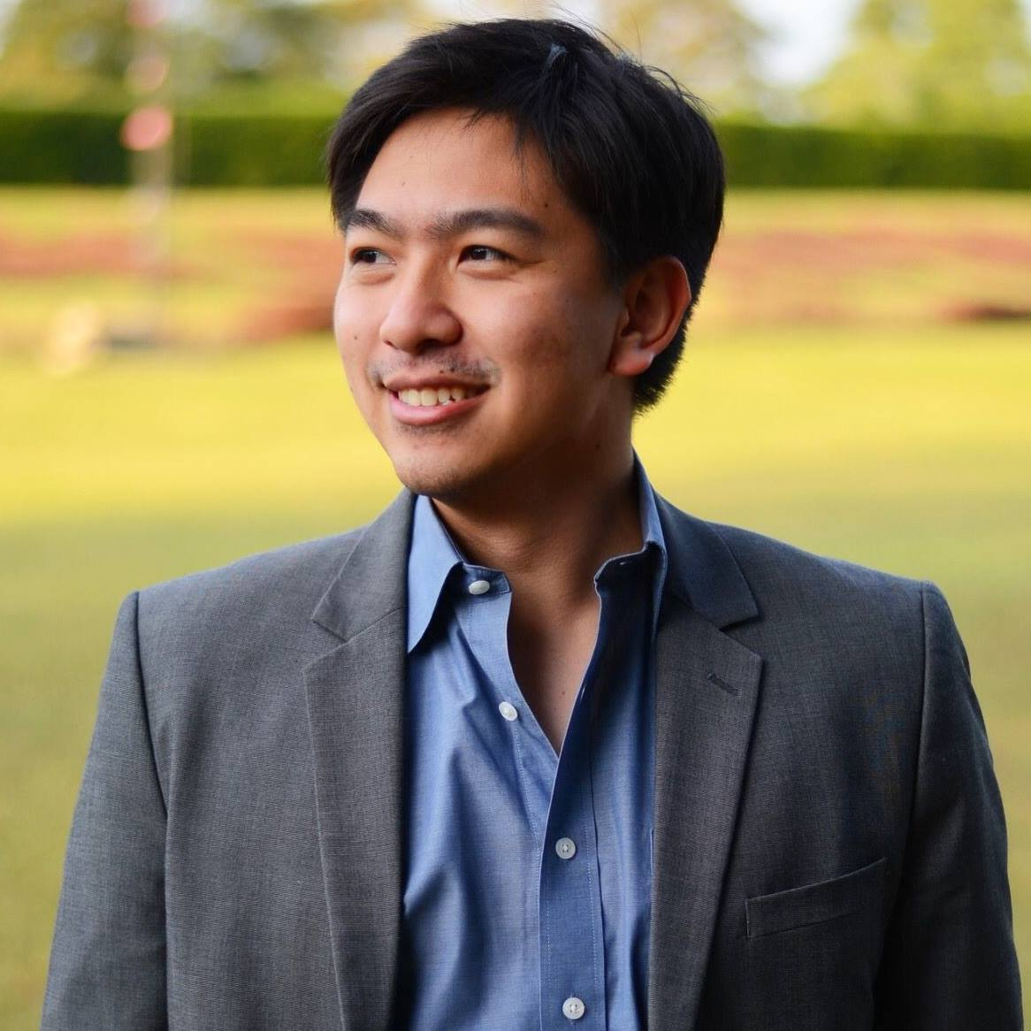
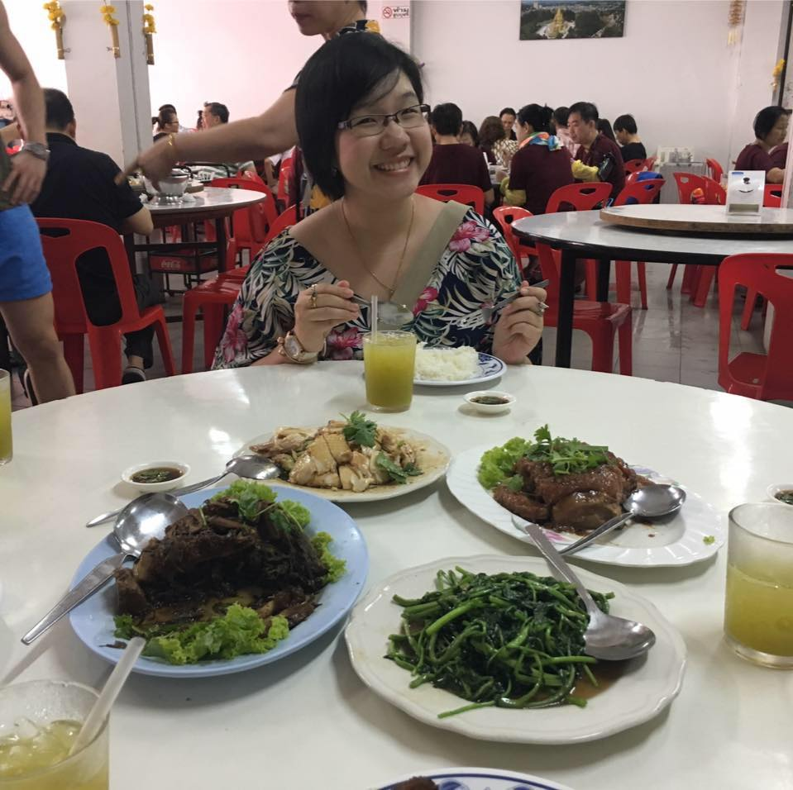

Slide 37
ให้เวลาทำ 20 นาที... หลังจากนั้นผมจะสุ่ม 2 กลุ่มออกมา Present แผนหน้าห้อง
ศึกษาแบบสอบถามและ Facebook Profile ของลูกค้าเพื่อดูว่าเค้ามีเป้าหมายชีวิตและเป้าหมายทางการเงินอย่างไรบ้าง… มีข้อมูลอื่นที่คิดว่าอยากรู้จากลูกค้าอีกมั้ย? อะไรบ้าง?
(ถ้ามีคอมพิวเตอร์) ใช้ Excel ทำ Net Worth Projection จากรายได้ รายจ่าย และสถานะทางการเงินที่เป็นอยู่ตอนนี้ และวิเคราะห์ว่าลูกค้าสามารถไปถึงเป้าหมายที่ต้องการได้หรือไม่
วิเคราะห์ความเสี่ยงของลูกค้าทั้ง 6 ด้านจากข้อมูลที่มีอยู่ จัดลำดับความเสี่ยงที่สำคัญ 3-5 ด้านที่น่าจะส่งผลให้ลูกค้าไม่สามารถบรรลุเป้าหมายชีวิตและเป้าหมายทางการเงินได้
นำเสนอผลิตภัณฑ์ประกัน (ชีวิต) ที่เหมาะสม (ต้องการ + มีเงินจ่าย) สำหรับลูกค้านั้น ๆ (Term / Whole Life / Endowment / Unit Link / Annuity) อาจจะเป็นการผสมผสานกันหรืออาศัยผลิตภัณฑ์ทางการเงินอื่น ๆ ก็ได้ (ฝากประจำ สลากออมสิน หุ้น กองทุนรวม ทอง ฯลฯ) และถ้าบอกเงื่อนไขของสัญญานั้น ๆ ได้ด้วยจะดีมาก ☺

Slide 38
คราวหน้าเจอกัน
ความรู้ทั่วไปเกี่ยวกับการประกันภัย
การอ่านออกเขียนได้เรื่องความเสี่ยง
การจัดการความเสี่ยงส่วนบุคคล
การจัดการความเสี่ยงบริษัท
แนวโน้มเรื่องการจัดการความเสี่ยงและประกันภัย
พื้นฐาน
ความน่าจะเป็นและสถิติ
Excel
พื้นฐาน
เครื่องมือ
เครื่องมือ
การเอาไปใช้
พื้นฐาน
การเอาไปใช้
กฎหมาย
แนวโน้มใหม่ ๆ

Slide 39
Extra Credit… โพสสรุปแล้วลง Group จะได้คะแนนพิเศษ!!!
หนึ่งโพส = 1% ให้ constructive feedback งานของเพื่อน = 0.25%
อาจจะเลือกบางหัวข้อย่อยในนั้นที่นิสิตสนใจ ไม่ต้องสรุปทั้งบท แต่ก็ต้องไม่สั้นจนเกินไป
ไม่จำกัดรูปแบบการนำเสนอ (เรียงความ รูป วิดีโอ ฯลฯ)
หลักการประกันภัย (อัพโหลดภายในวันที่ 21/9) http://riskx.teachable.com/courses/186048/lectures/3364115
ประกันชีวิต (อัพโหลดภายในวันที่ 28/9) ** เนื้อหาวันนี้ http://riskx.teachable.com/courses/186048/lectures/3363954
ประกันสุขภาพ (อัพโหลดภายในวันที่ 5/10) http://riskx.teachable.com/courses/186048/lectures/3363955
ประกันวินาศภัย (อัพโหลดภายในวันที่ 5/10) http://riskx.teachable.com/courses/186048/lectures/3363956

